Slide 1

Proyecto Teoría de Riesgo
Amel Cáceres
Esteban Loría
Marco Mejía
2020

Slide 2

Primera Presentación

Slide 3
Motivación
El Banco Nacional quiere saber una estimación de cuánto dinero debería reservar para realizar el pago de reclamaciones por fraude.

Slide 4
Objetivos
Realizar inferencia estadística sobre la distribución de reclamaciones por fraude y sobre las frecuencias de reclamaciones.
Calcular el VaR y el ES al 99%.
Realizar un reporte con los resultados junto con un script de Python listo para correr con la programación.

Slide 5
Datos
Defraudaciones enero-junio 2020 Banco Nacional
Variables
Tipo evento
Tarjetas de crédito
Tarjetas de débito
Incidentes cuenta 147
Monto
Fecha ocurrencia
Fecha descubrimiento
Fecha registro
Número de observaciones: 752

Slide 6
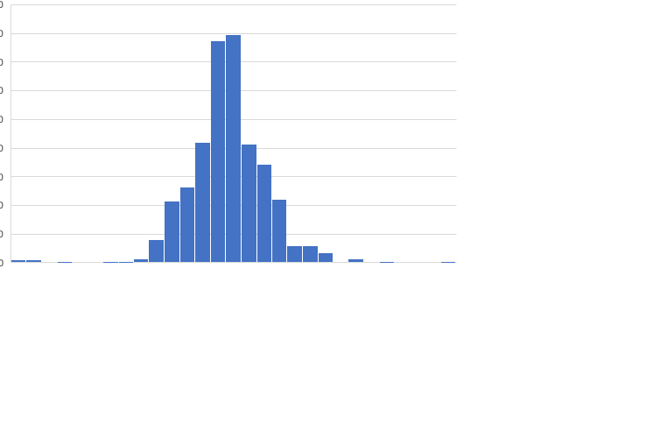
Estadísticos de interés
Estadísticos de interés datos escalados
Mínimo | -0,0800
Cuartil 1 | -0,0716
Mediana | -0,0635
Cuartil 3 | -0,0474
Máximo | 27,0052
IQR | 0,0242

Slide 7
Propuestas
Aplicar transformaciones a los datos
Cálculo paramétrico del VaR y ES
Estadística paramétrica para determinar la distribución
Gamma trasladada y potencia normal
Teoría del valor extremo
Separar los datos en entrenamiento – prueba (5 meses – 1 mes sugerido)
Cálculo del VaR y ES por simulación Monte Carlo

Slide 8
Segunda Presentación

Slide 9
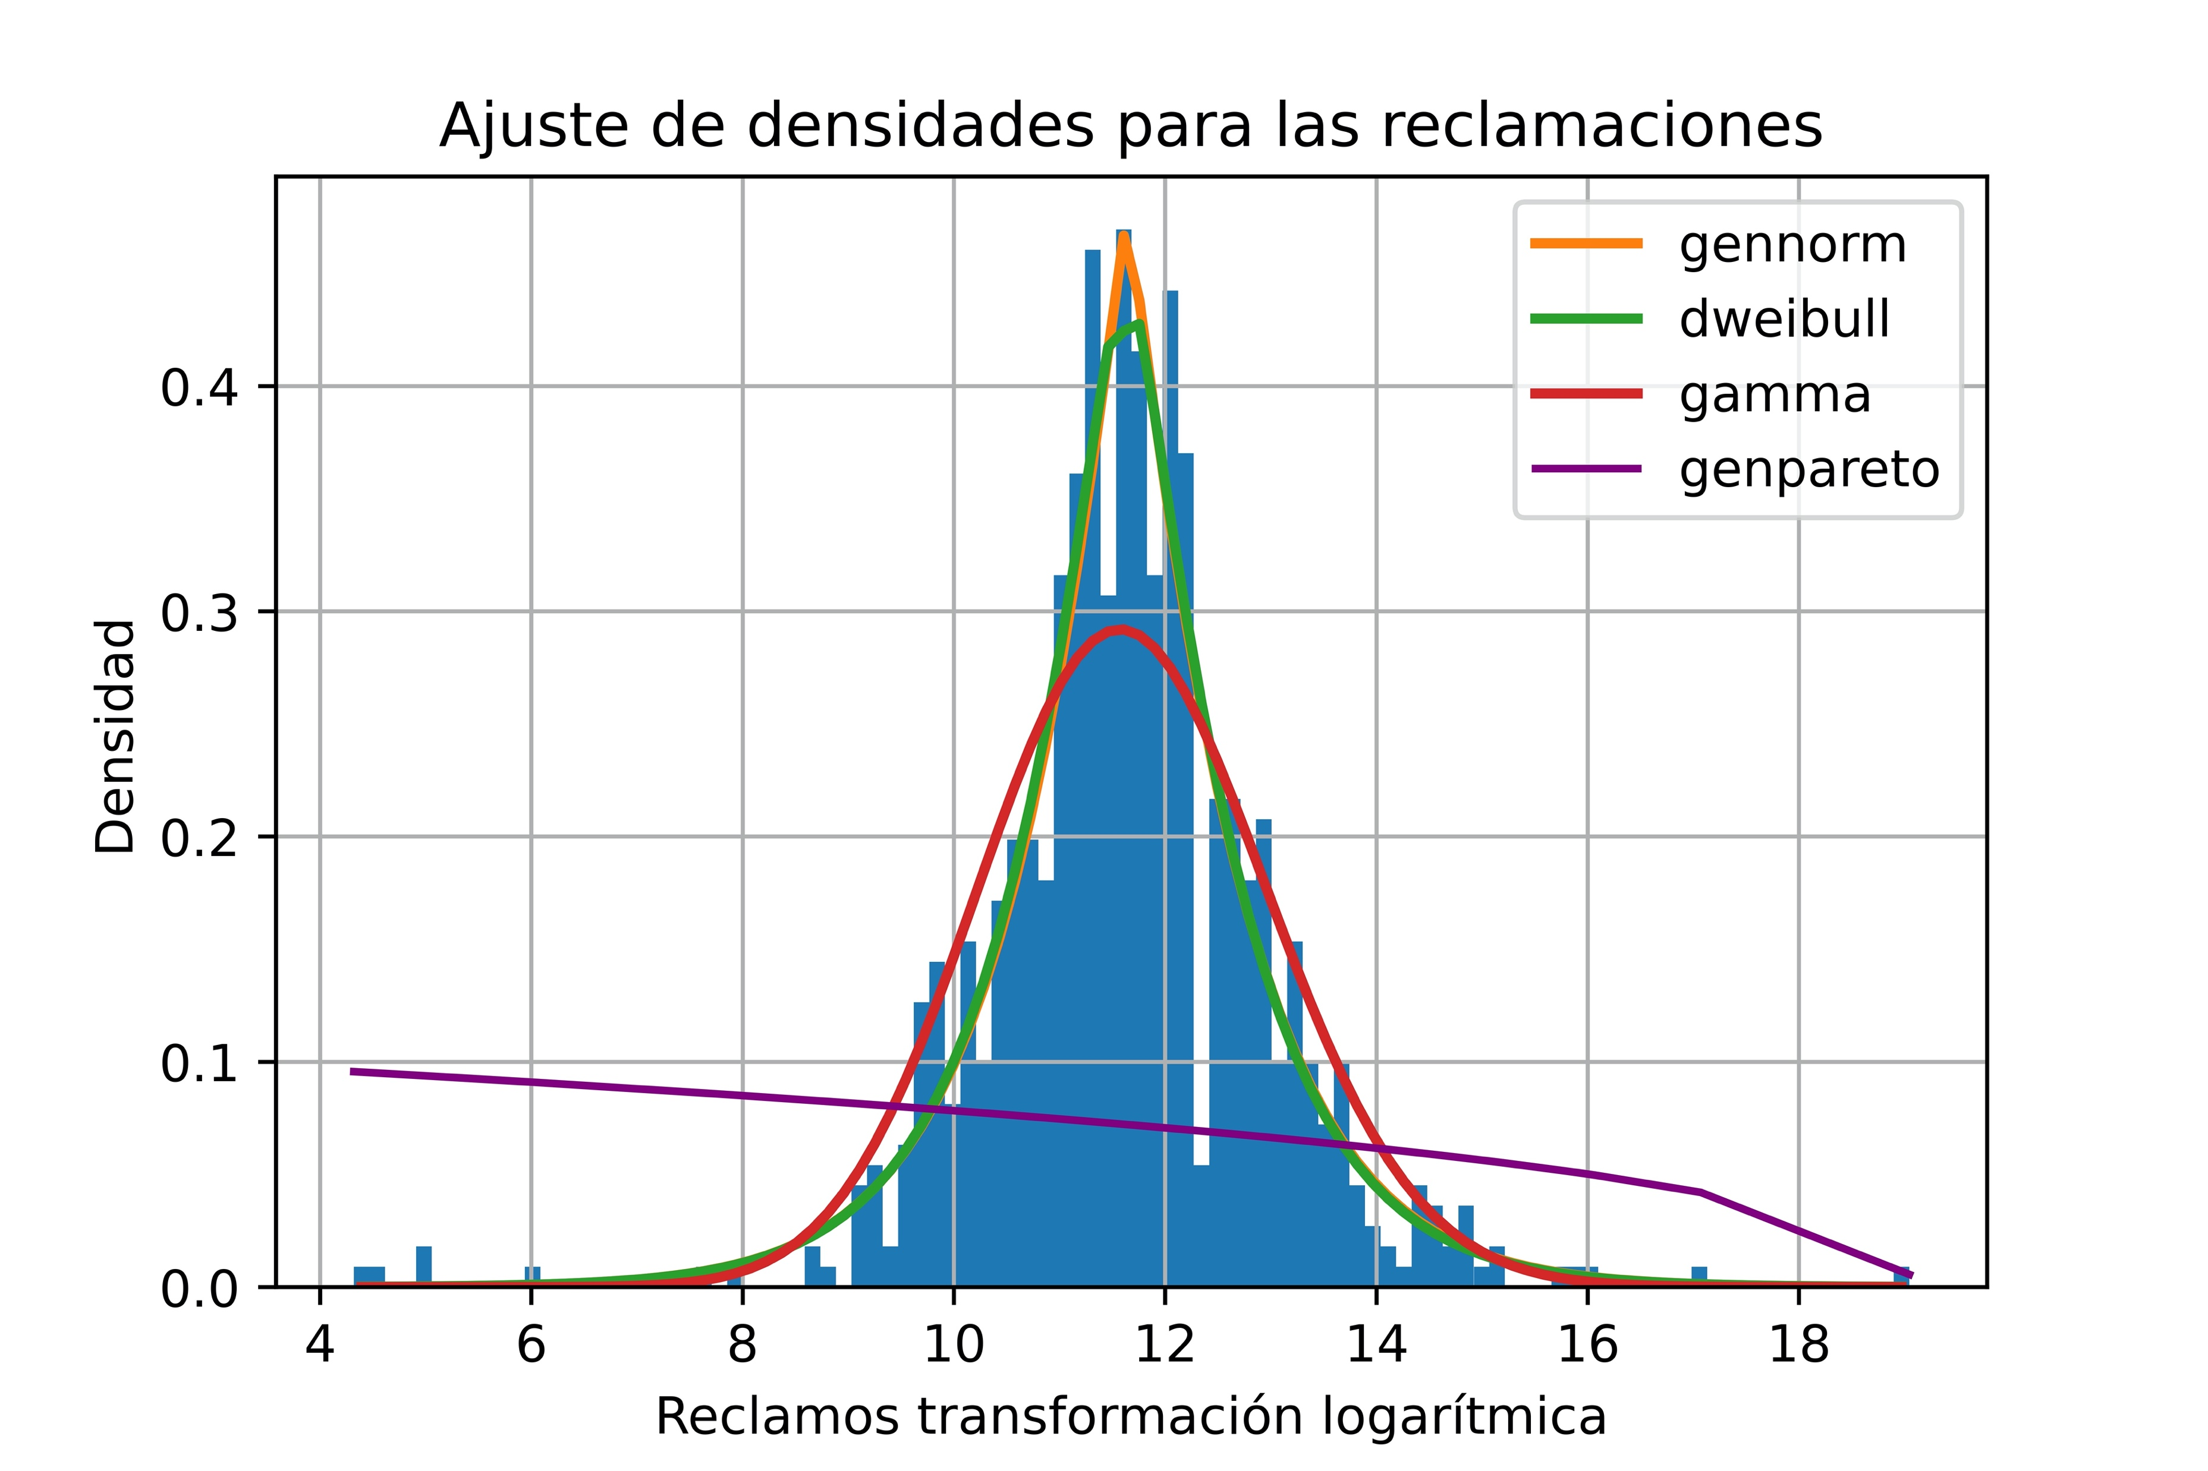

Slide 10
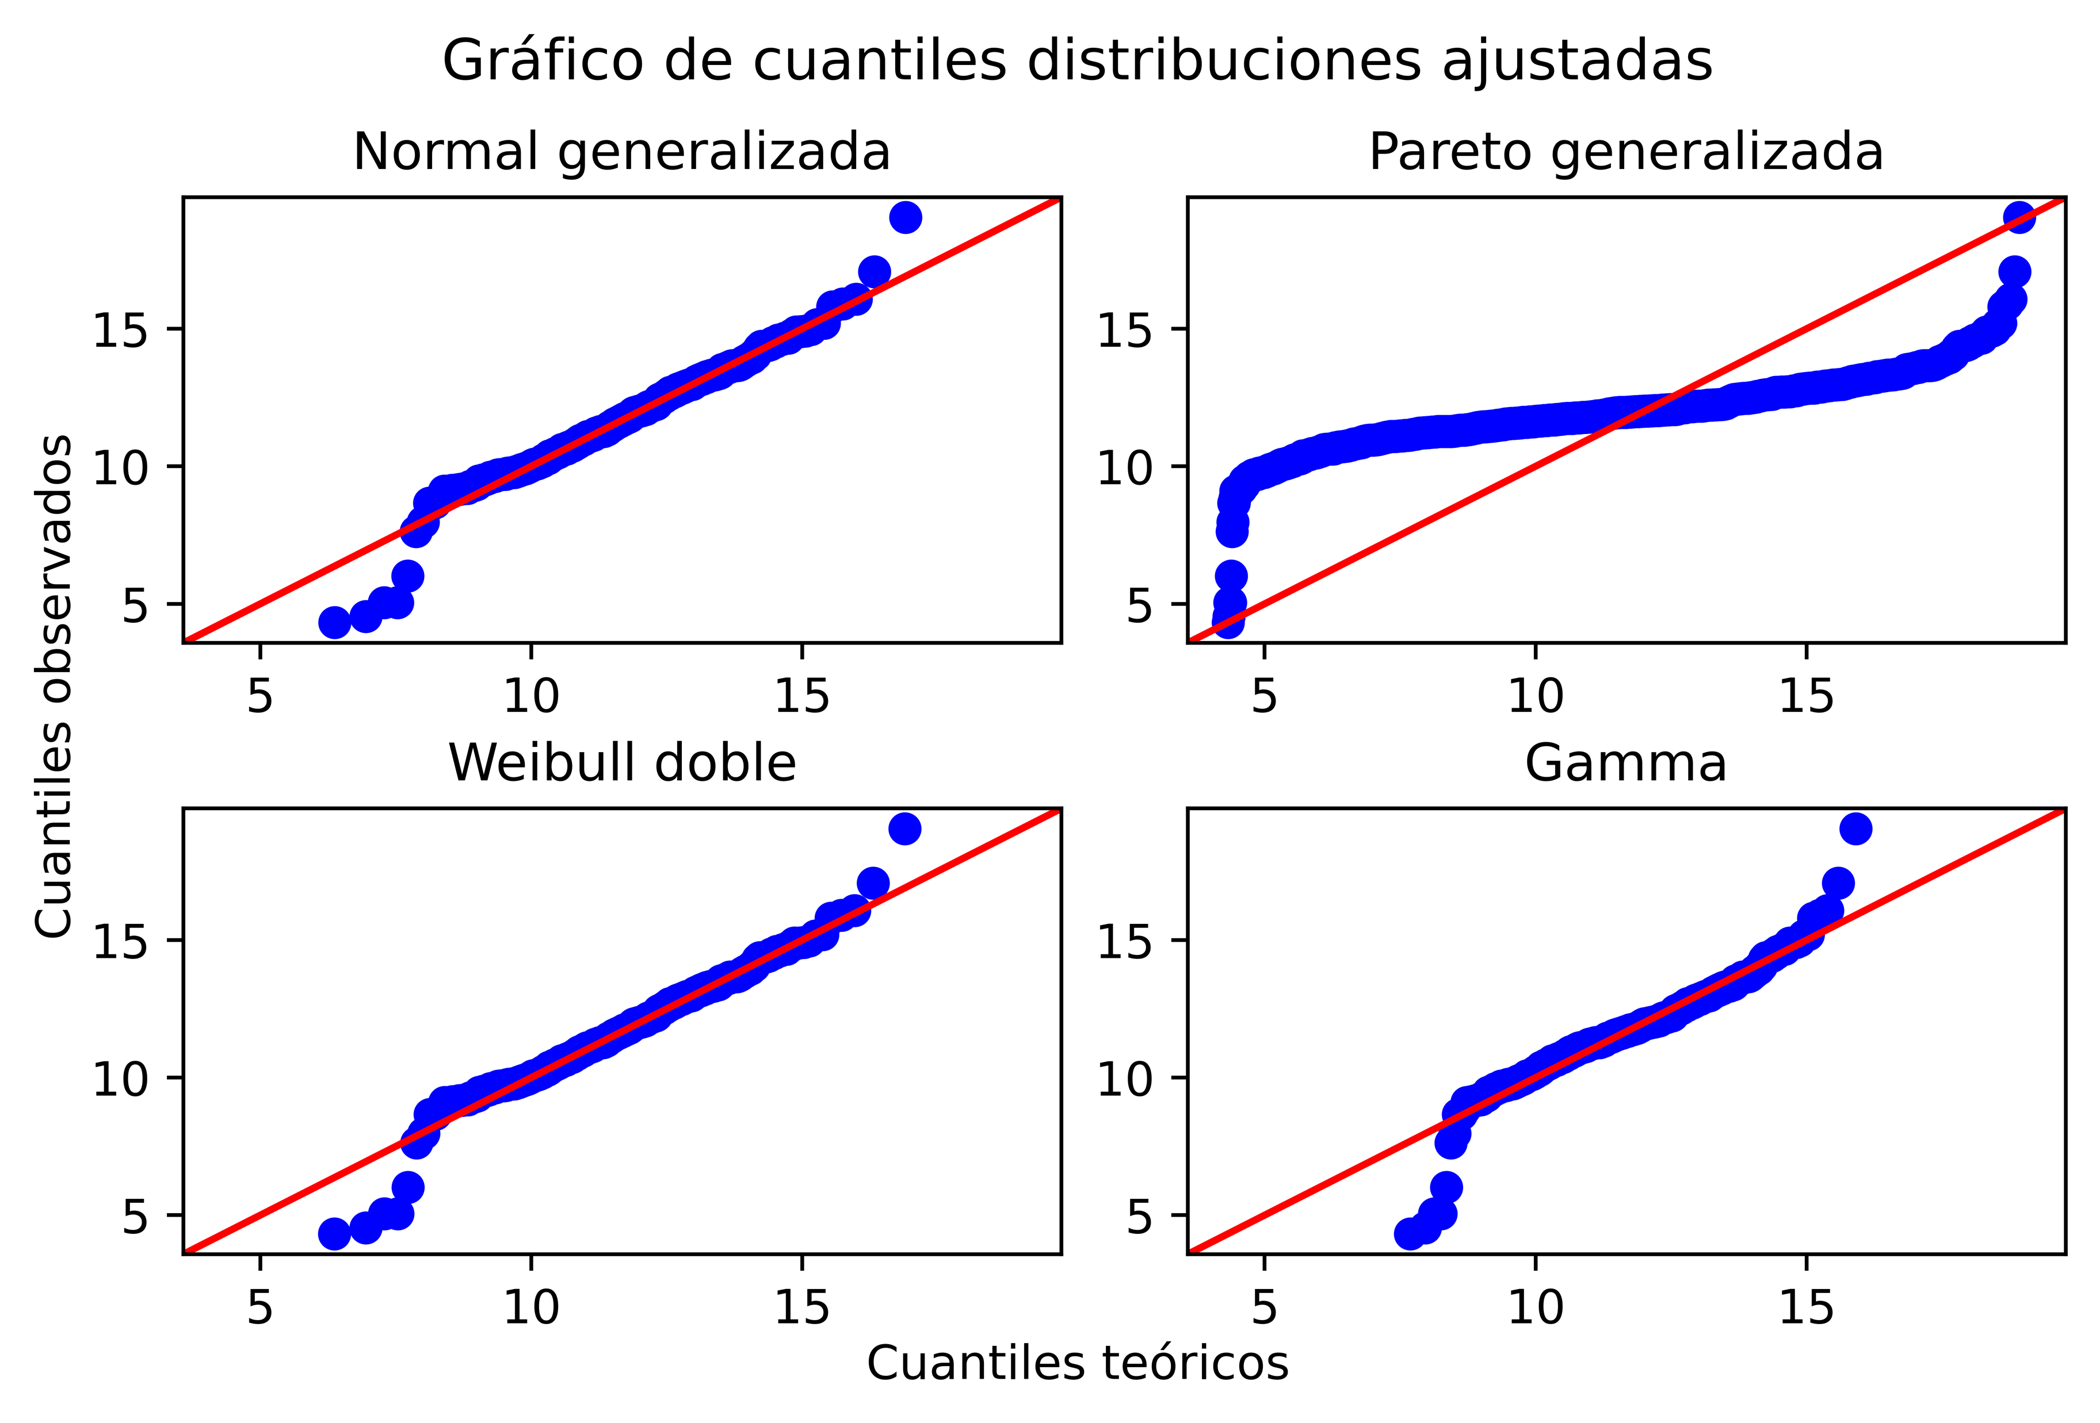

Slide 11
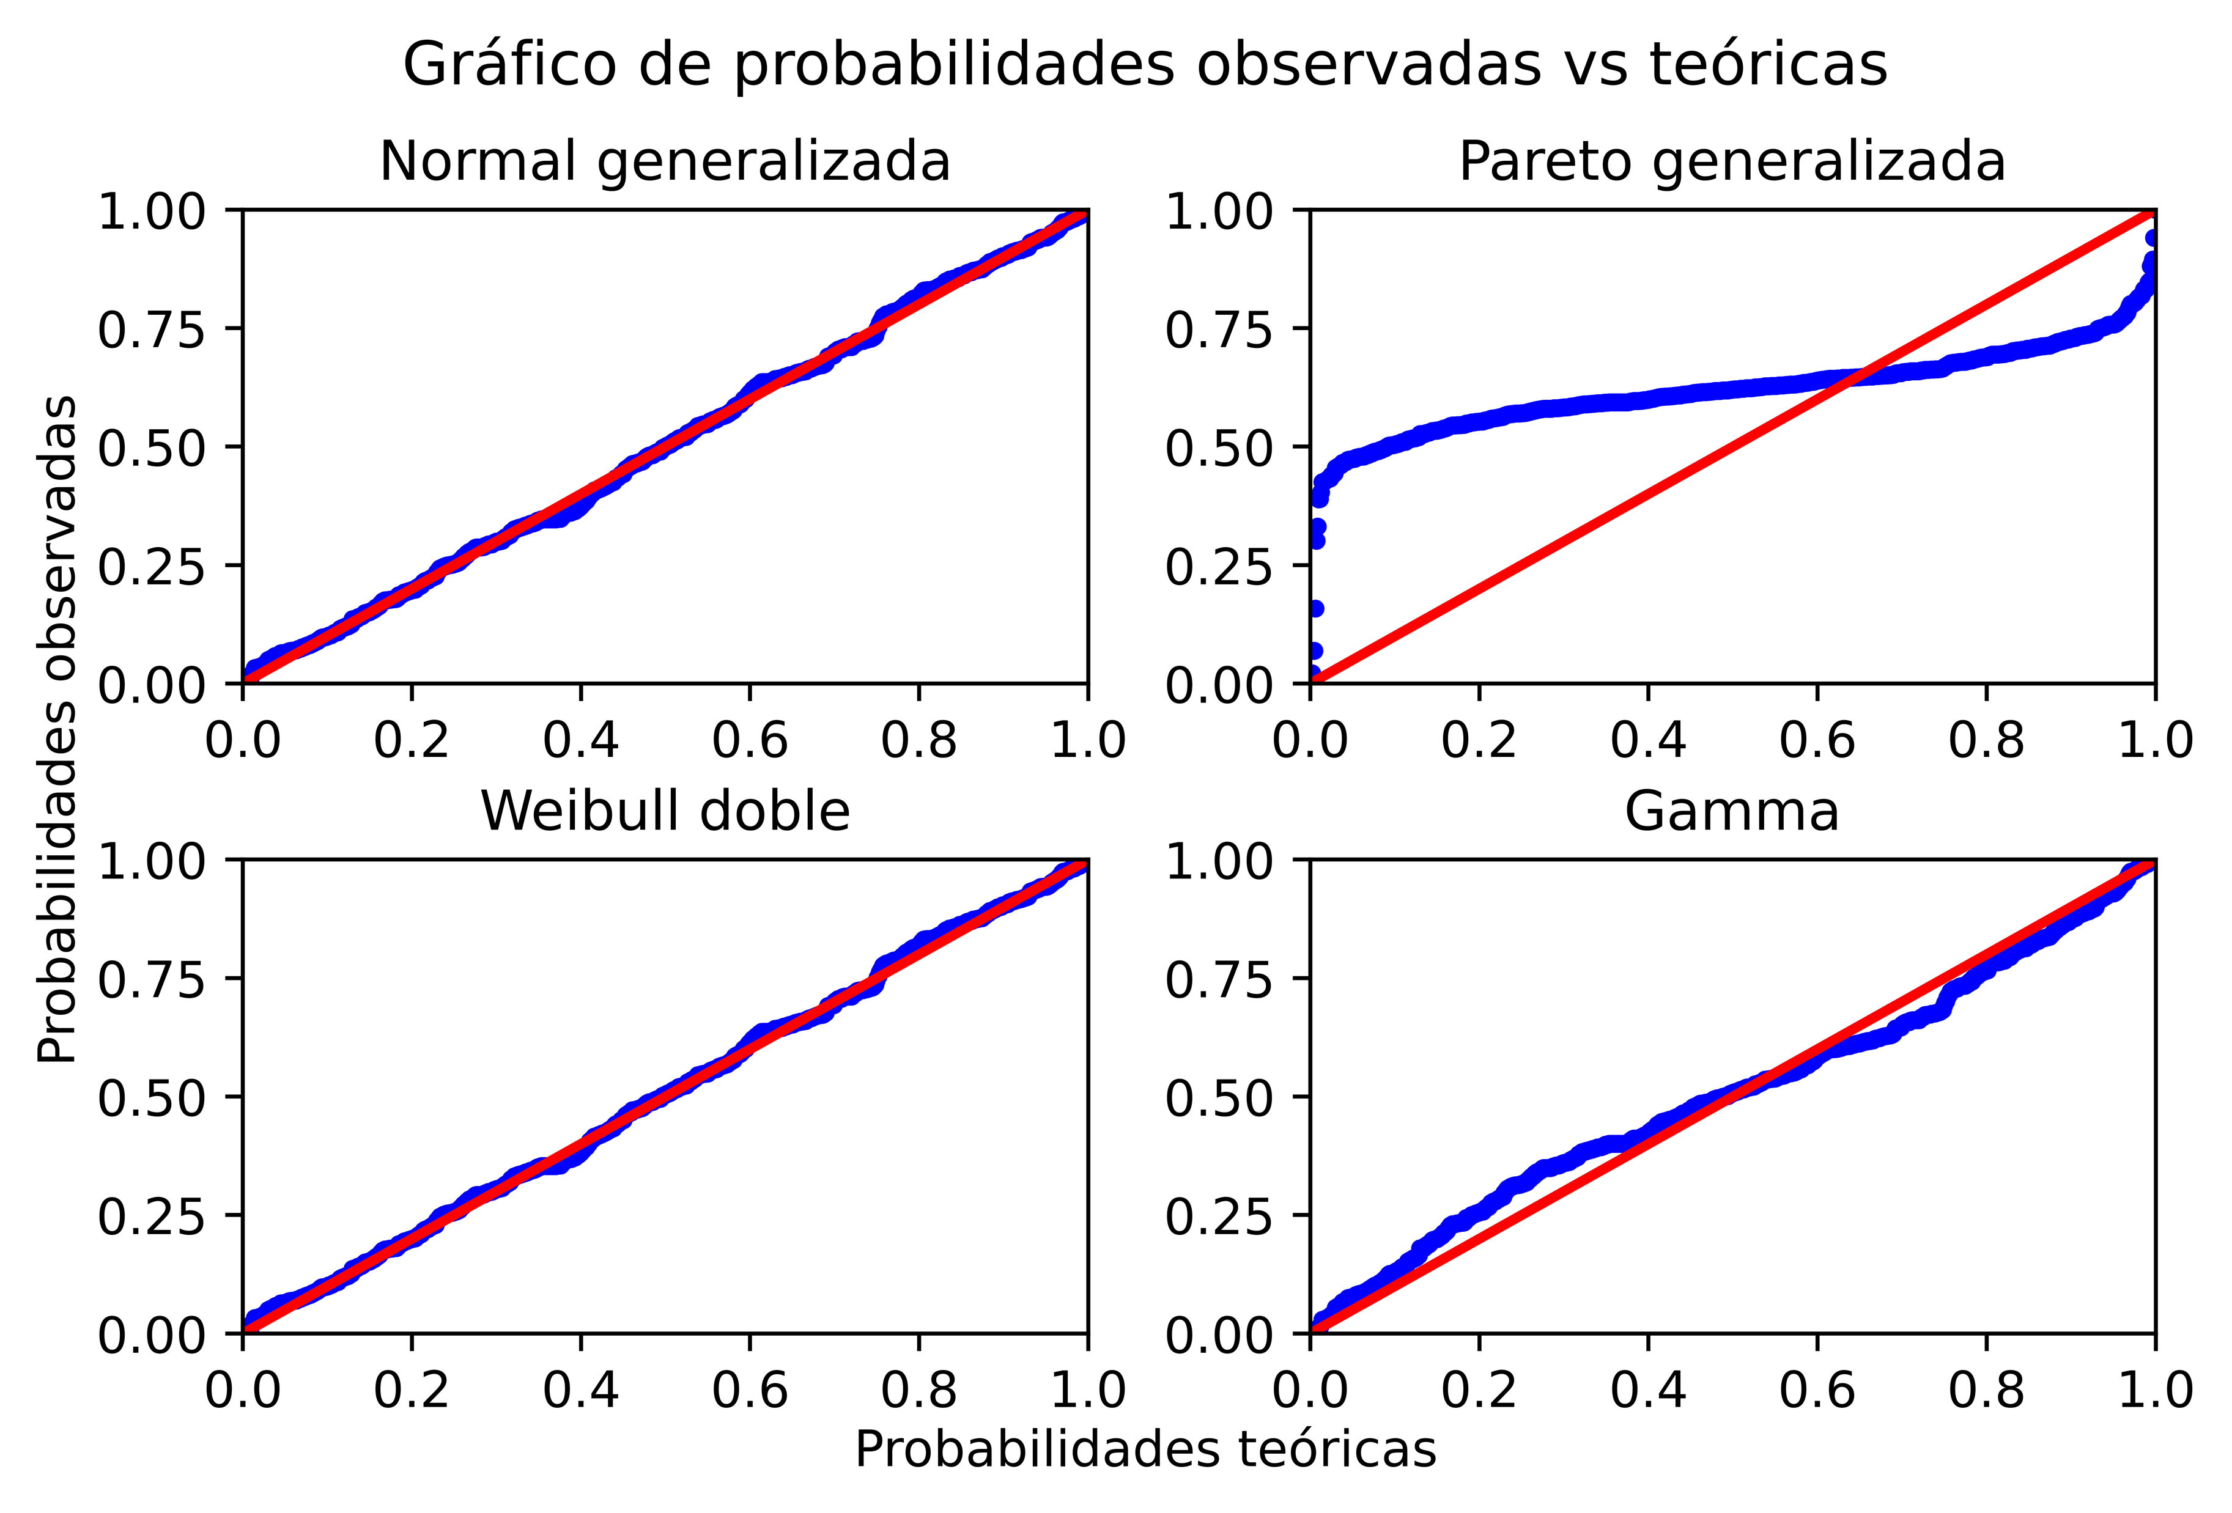

Slide 12
Muestra completa
Distribución | p-value
Normal generalizada | 0.52308
Weibull doble | 0.63345
Gamma | 0.00048
Pareto generalizada | 8.25X10⁻¹²⁶
Prueba Kolmogorov-Smirnov
752 datos

Slide 13
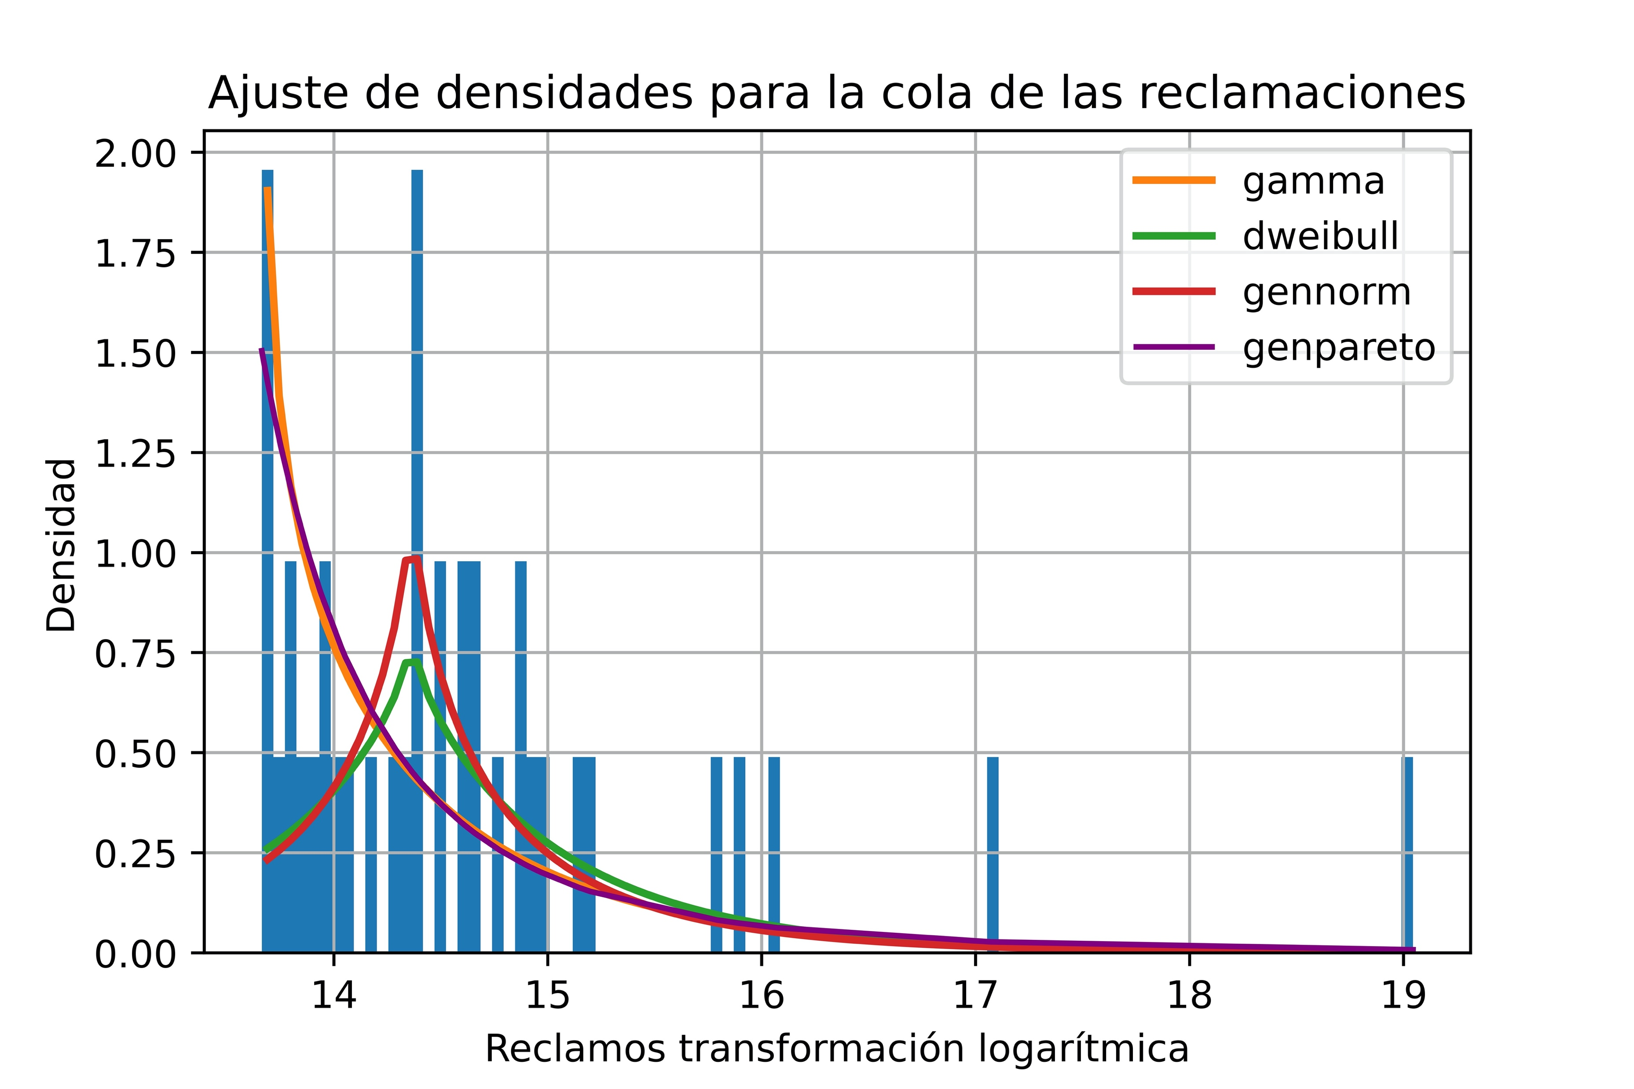

Slide 14
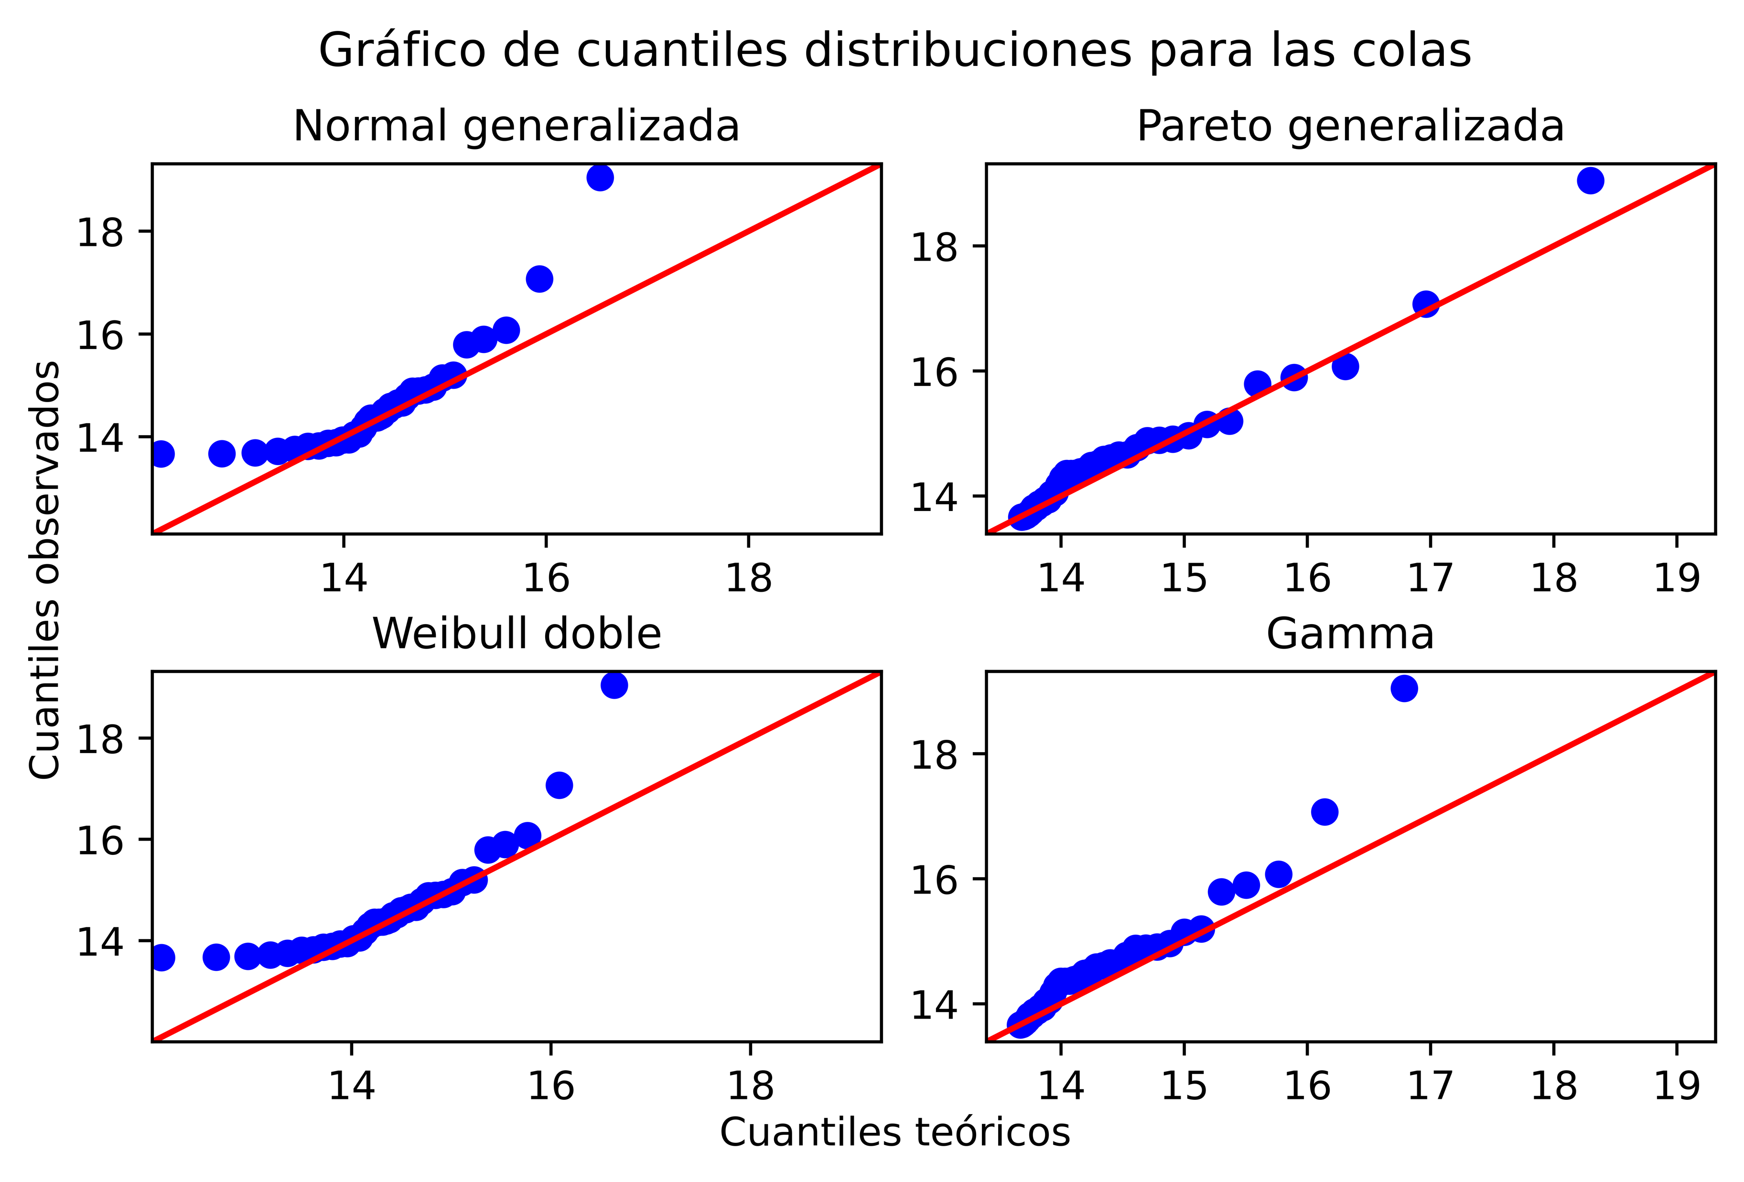

Slide 15
Muestra superior al 95%
Distribución | p-value
Normal generalizada | 0.27035
Weibull doble | 0.10977
Gamma | 0.02961
Pareto generalizada | 0.07914
Prueba Kolmogorov-Smirnov
38 datos

Slide 16
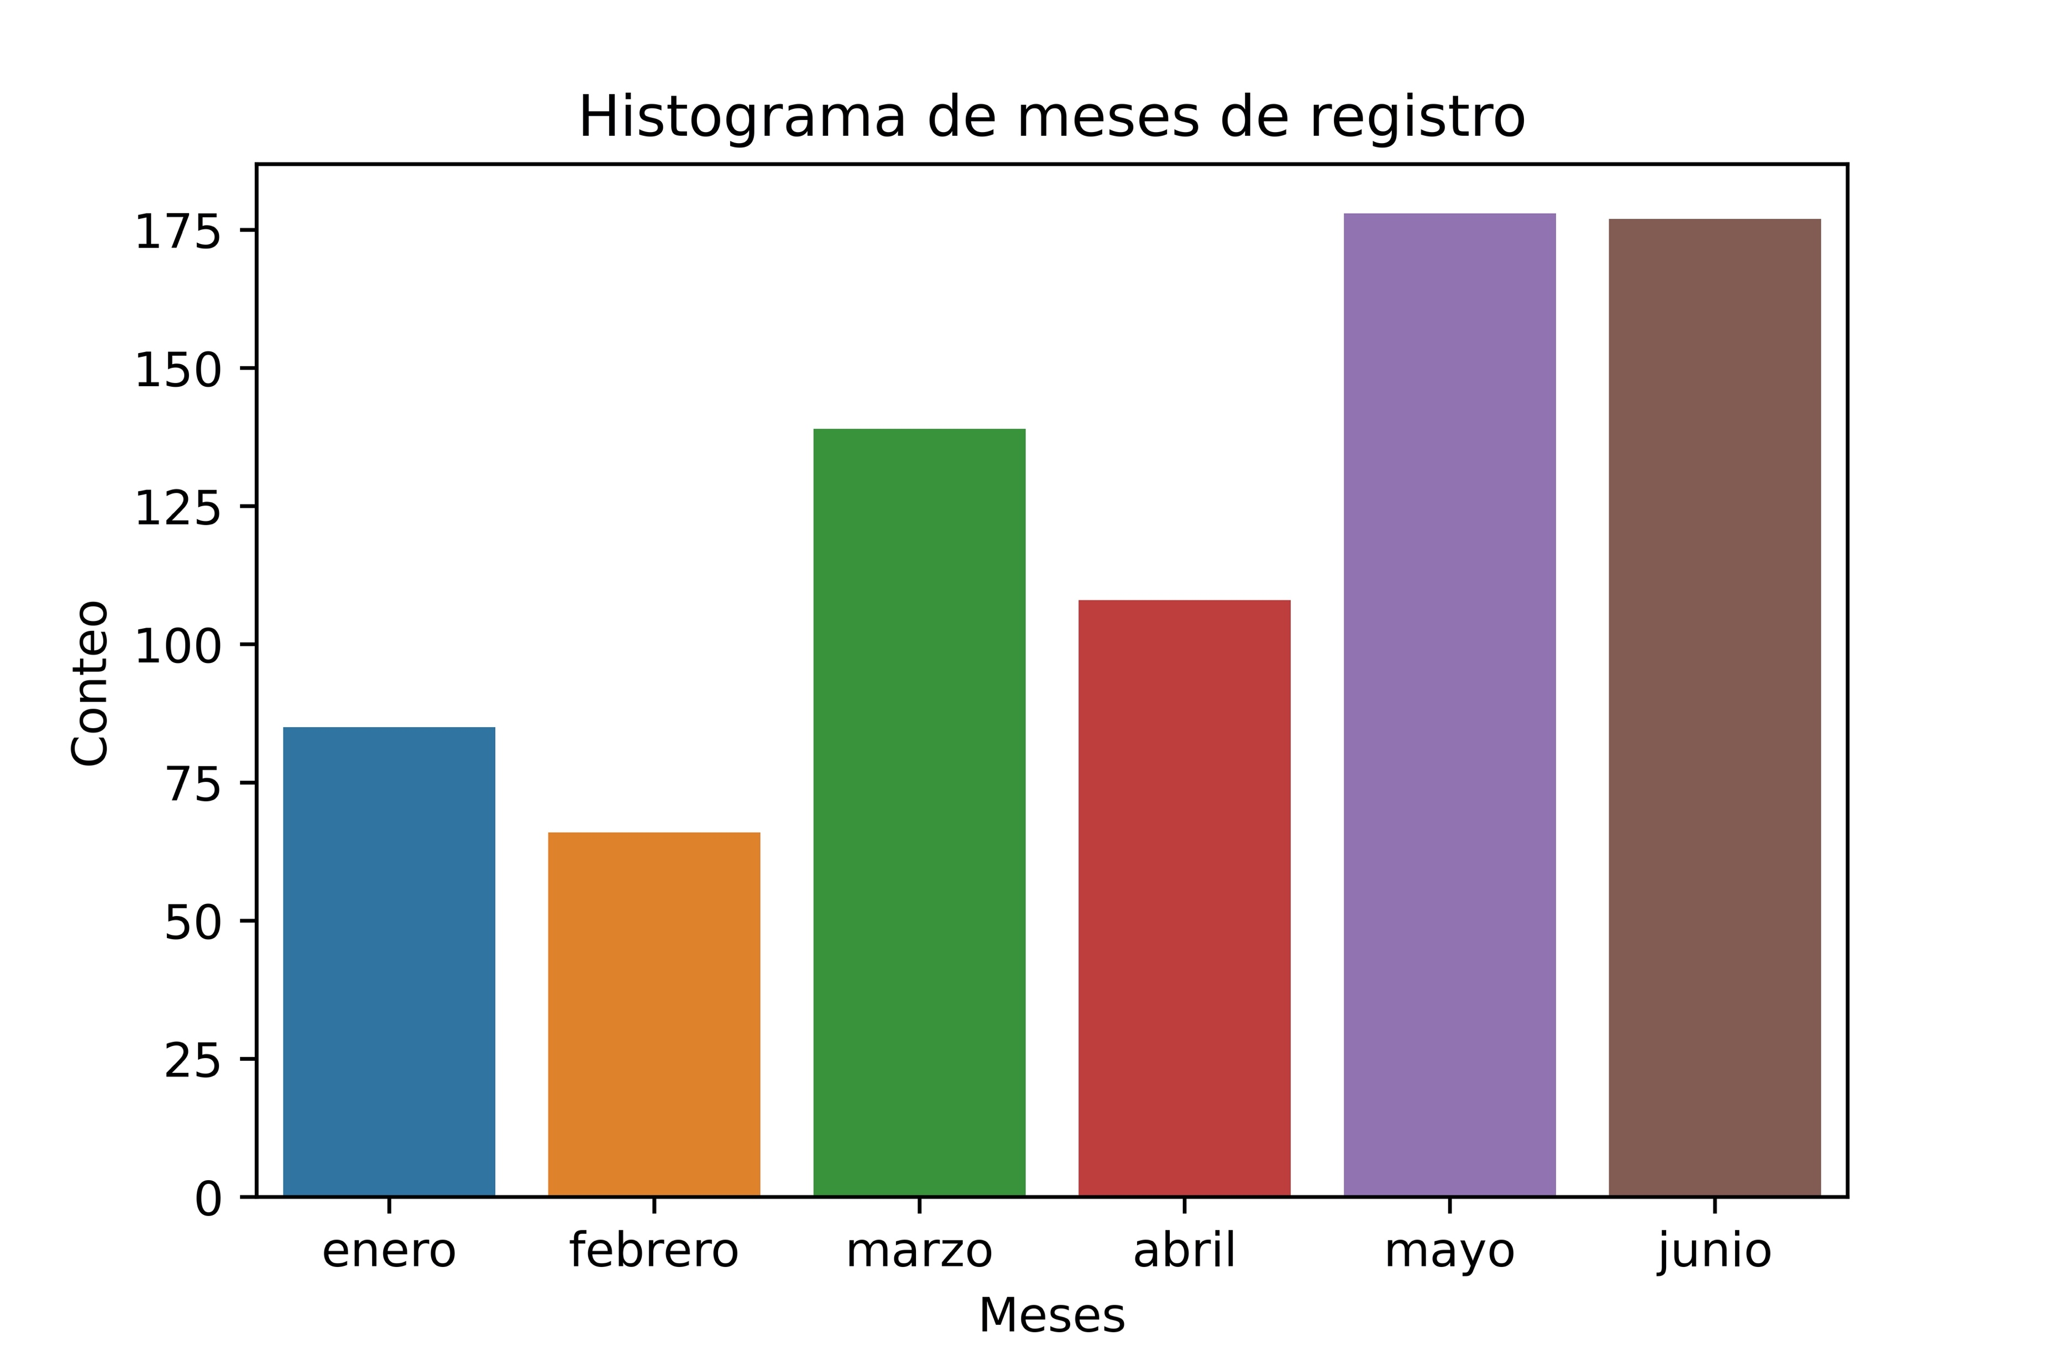
Frecuencias
Media = 125.33
Varianza = 1859.88

Slide 17
Calculo del VaR_{99%} y ES_{99%}
Calculo paramétrico usando una distribución lognormal.
Calculo simulado usando un umbral al 95%.
Calculo usando la teoría del valor extremo.

Slide 18
Tercera Presentación

Slide 19
Preparación:
Ajuste una distribución para la severidad de los reclamos y sus parámetros 𝐹_{B}
2. Ajuste una distribución para la frecuencia de los reclamos y sus parámetros 𝐹_{𝑁}
3. Determine el umbral para la parte de teoría valor extremo: 𝑞

Slide 20
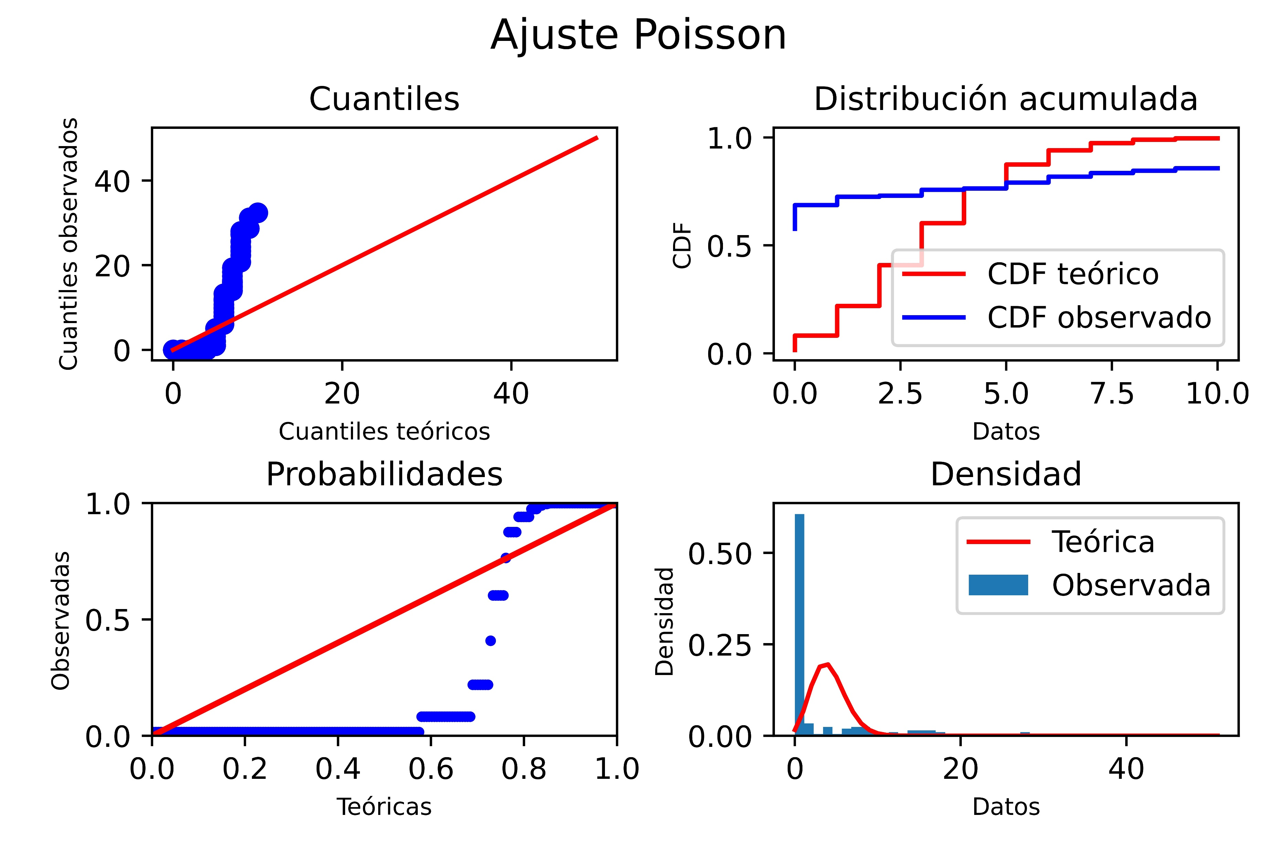

Slide 21
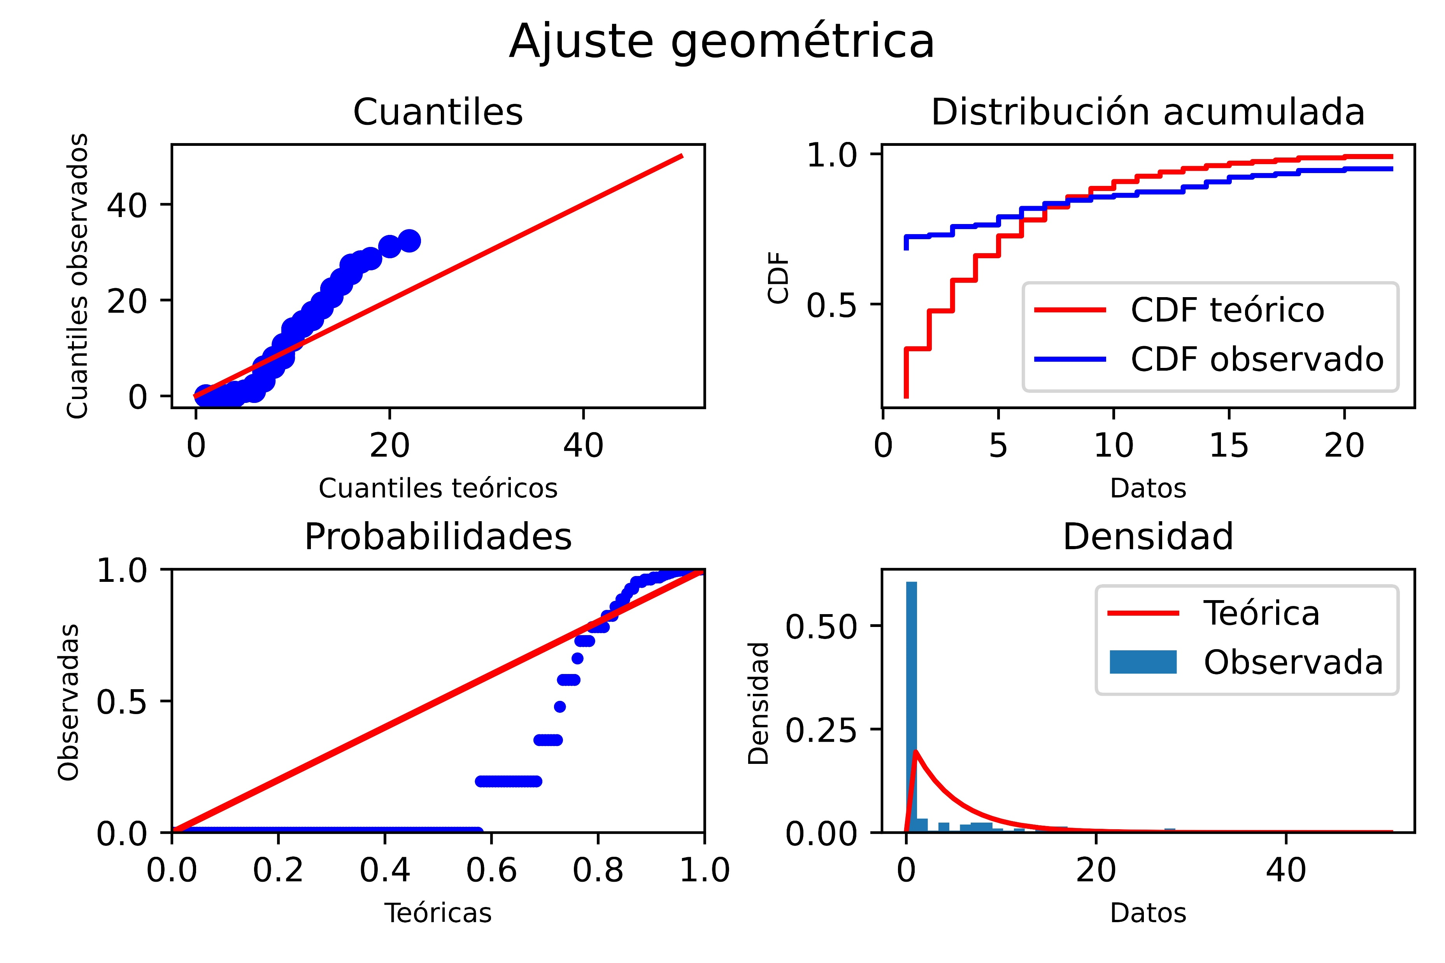

Slide 22
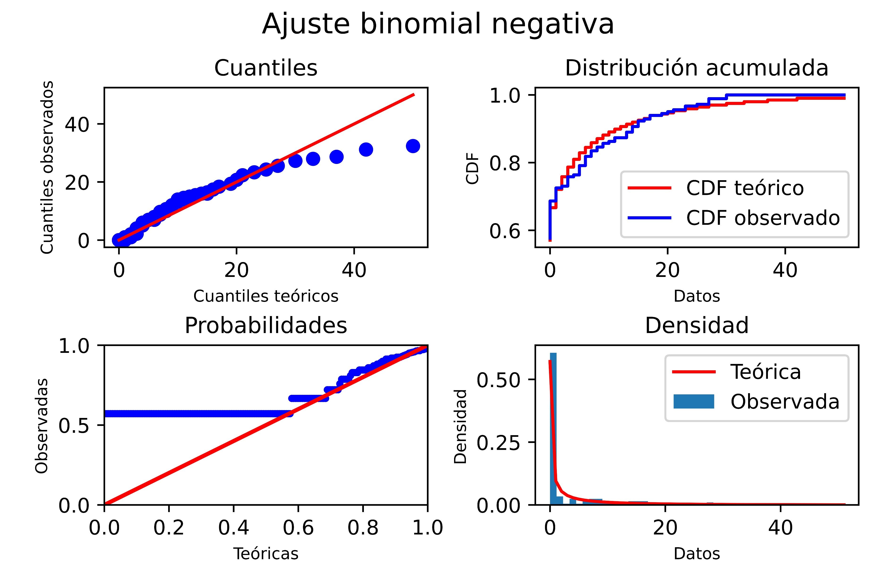

Slide 23
Algoritmo para las simulaciones y cálculo del VaR y ES:
Determine un número m de simulaciones.
Genere un vector de variables de frecuencia (𝑁₁,…,𝑁_{𝑚}) con distribución 𝐹_{𝑁} .
Genere vectores de variables uniformes (0,1) de tamaño :
𝑁₁,…,𝑁_{𝑚} : (𝑈_{𝑁₁,1},… ,𝑈_{𝑁₁, 𝑁₁}),… ,(𝑈_{𝑁ₘ,1},… ,𝑈_{𝑁ₘ, 𝑁ₘ})
4. Genere vectores aleatorios de reclamaciones de tamaño
𝑁₁,…,𝑁_{𝑚} :(B_{𝑁₁,1},… ,B_{𝑁₁, 𝑁₁}),… (B_{𝑁ₘ,1},… ,B_{𝑁ₘ, 𝑁ₘ})
Donde: 𝐵_{𝑁ₖ,k} tiene distribución 𝐹_{𝐵} si 𝑞<𝑈_{𝑁ₖ,k} y tiene la distribución empírica de los datos si 𝑞> 𝑈_{𝑁ₖ,k}.

Slide 24
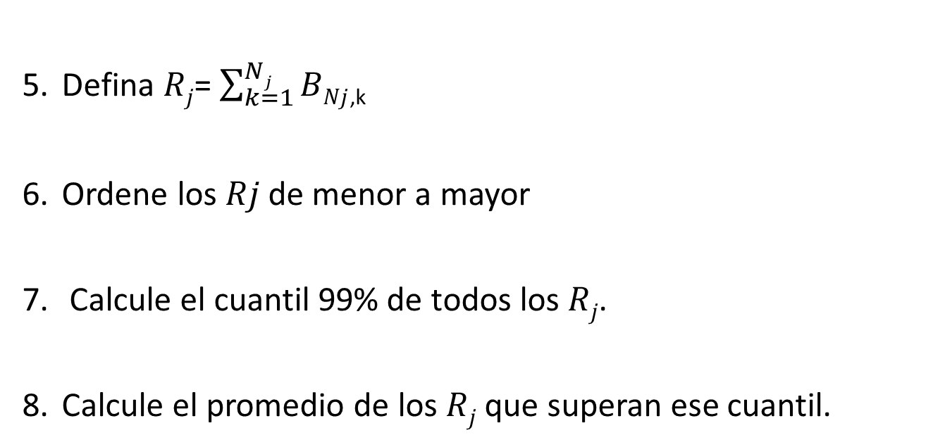
Defina 𝑅_{𝑗}= $\sum_{k=1}^{Nj}{BNj}$_{,k}
Ordene los 𝑅𝑗 de menor a mayor
Calcule el cuantil 99% de todos los 𝑅_{𝑗}.
Calcule el promedio de los 𝑅_{𝑗} que superan ese cuantil.

Slide 25
Resultados
Número de simulaciones | m = 10 000
Umbral para teoría del valor extremo | q = 0.95
Parámetros Binomial negative | Size=63.760755 p=0.9391803
Parámetros Pareto generalizada | Format = 0.9171 loc = 856892.1891 size=1098125.8134
Número de reclamos observados | 752
Media de las raclamaciones simuladas | 1 508.2664
Reclamos totales observados | 414 297 148
Media de los totales simulados | 888 222 219
VaR 99 | 5 086 342 086
VaR 95 | 1 741 326 711
Es 99 | 12 033 669 154
Es 95 | 4 454 104 321

Slide 26
